Slide 1
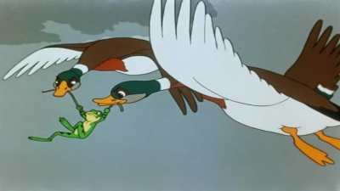
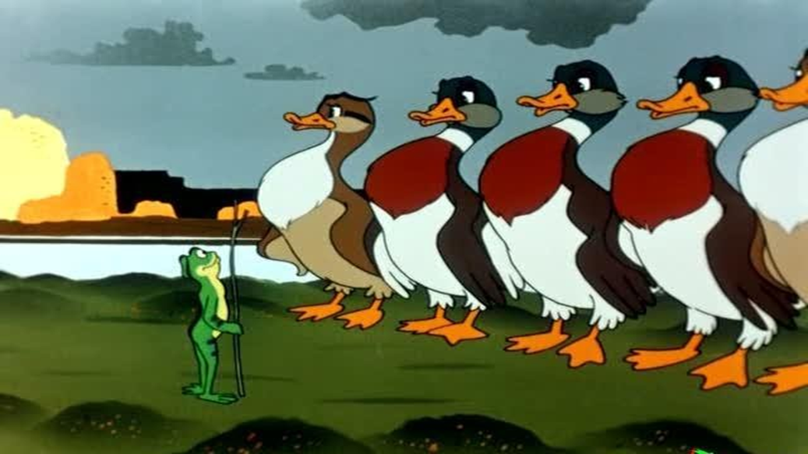
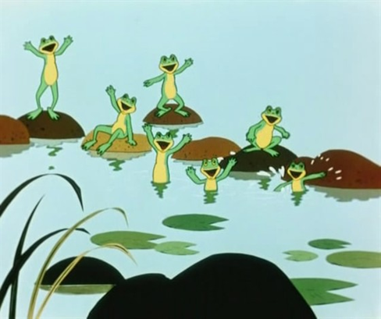
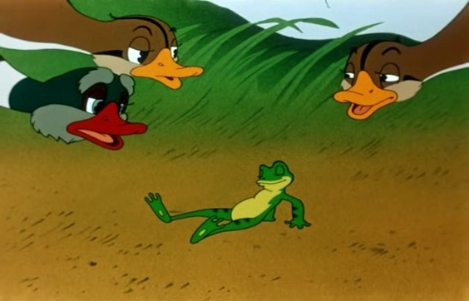
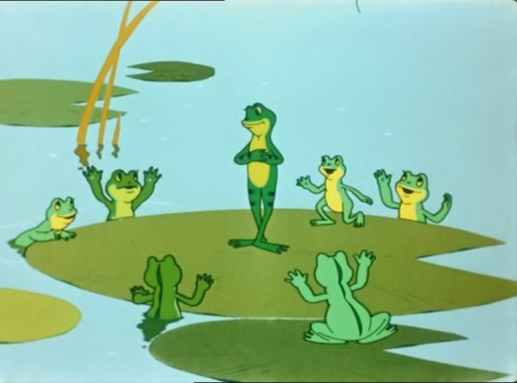
Найдите и прочитайте отрывок, соответствующий этим иллюстрациям
1
2
Физминутка

Slide 2
Отзыв
В сказке В.М.Гаршина «Лягушка-путешественница» автор знакомит нас с обыкновенной, на первый взгляд, болотной лягушкой. В ее
жизни были самые обыкновенные лягушачьи радости: болото, комары, мошки,подруги, теплый дождик. Первое впечатление о главной героине сказки - это очень воспитанная лягушка: как бы ей не хотелось, но она не станет квакать осенью, а, услышав незнакомое слово «юг», лягушка, вежливо извинившись, просит уток рассказать о юге.
Также поражает ум и смелость лягушки. Ей хватило пяти минут,
чтобы придумать способ ее полета на юг и решиться на путешествие. Но внутренний мир лягушки оказался намного сложнее. Стоило уткам начать расхваливать лягушку за ее изобретательность и стоило лягушке увидеть, как люди показывают на нее руками, то хвастовство и
честолюбие перевесили ее осторожность в полете. Желание лягушки похвалиться перед людьми, послушать, что о ней говорят, приводит также к тому, что ей приходится идти на вранье.
Даже после того, когда лягушка из-за своей несдержанности полетела вниз, и оказалась на чужом пруду, она не может остановиться, перестать хвастать, продолжает кричать, что это она придумала. И чувствуется, что автор не приветствует такое поведение лягушки. Поэтому, когда она продолжает кричать, автор оставляет ее в полном одиночестве. Но и это не помогает лягушке осознать случившееся. Как только лягушка обретает слушателей, начинает с новой силой хвастаться и привирать.
Эта сказка носит поучительный характер. В этой сказке Гаршин в образе лягушки раскрывает такие проблемы человеческой морали, как хвастовство, ложь, болтливость. Эти качества, как видно из содержания сказки, ни к чему хорошему не привели: лягушке так и не удалось побывать на юге, она сменила родное болото на грязный пруд и оказалась среди чужих лягушек. Сказка Гаршина призывает к правдивости, скромности, терпеливости. Только хорошие и добрые моральныекачества помогут достичь нужной цели.

